Slide 1
Bebauungsplan „Alter Sportplatz“ in Biberach
Dr. Wilfried Jans
Büro für Schallschutz Dr. Jans
Im Zinken 11
77955 Ettenheim
Tel. 07822-8612085
Fax 07822-8612088
E-Mail: mail@jans-schallschutz.de

Slide 2
Schalltechnische Orientierungswerte für die städtebauliche Planung gem. Beiblatt 1 zu DIN 18 005 Teil 1
Gebietskategorie | Orientierungswerte in dB(A)
 | tags | nachts
a) reine Wohngebiete, Wochenendhausgebiete, Ferienhausgebiete | 50 | 40 bzw. 35
b) allgemeine Wohngebiete, Kleinsiedlungsgebiete, Campingplatzgebiete | 55 | 45 bzw. 40
c) Friedhöfe, Kleingartenanlagen und Parkanlagen | 55 | 55
d) besondere Wohngebiete | 60 | 45 bzw. 40
e) Dorfgebiete, Mischgebiete | 60 | 50 bzw. 45
f) Kerngebiete, Gewerbegebiete | 65 | 55 bzw. 50
g) Sondergebiete, "soweit sie schutzbedürftig sind, je nach Nutzungsart" | 45 bis 65 | 35 bis 65
Immissionsgrenzwerte gem. Verkehrslärmschutzverordnung § 2
Schutzkategorie | Immissionsgrenzwerte in dB(A)
 | tags | nachts
1. an Krankenhäusern, Schulen, Kurheimen und Altenheimen | 57 | 47
2. in reinen und allgemeinen Wohngebieten, Kleinsiedlungsgebieten | 59 | 49
3. in Kern-, Dorf- und Mischgebieten | 64 | 54
4. in Gewerbegebieten | 69 | 59

Slide 3
Frequentierung der DB-Schienenstrecke Nr. 4250 gemäß Prognose 2025;
Auszug aus einem Scheiben der DB AG vom 24.10.2016

Slide 4
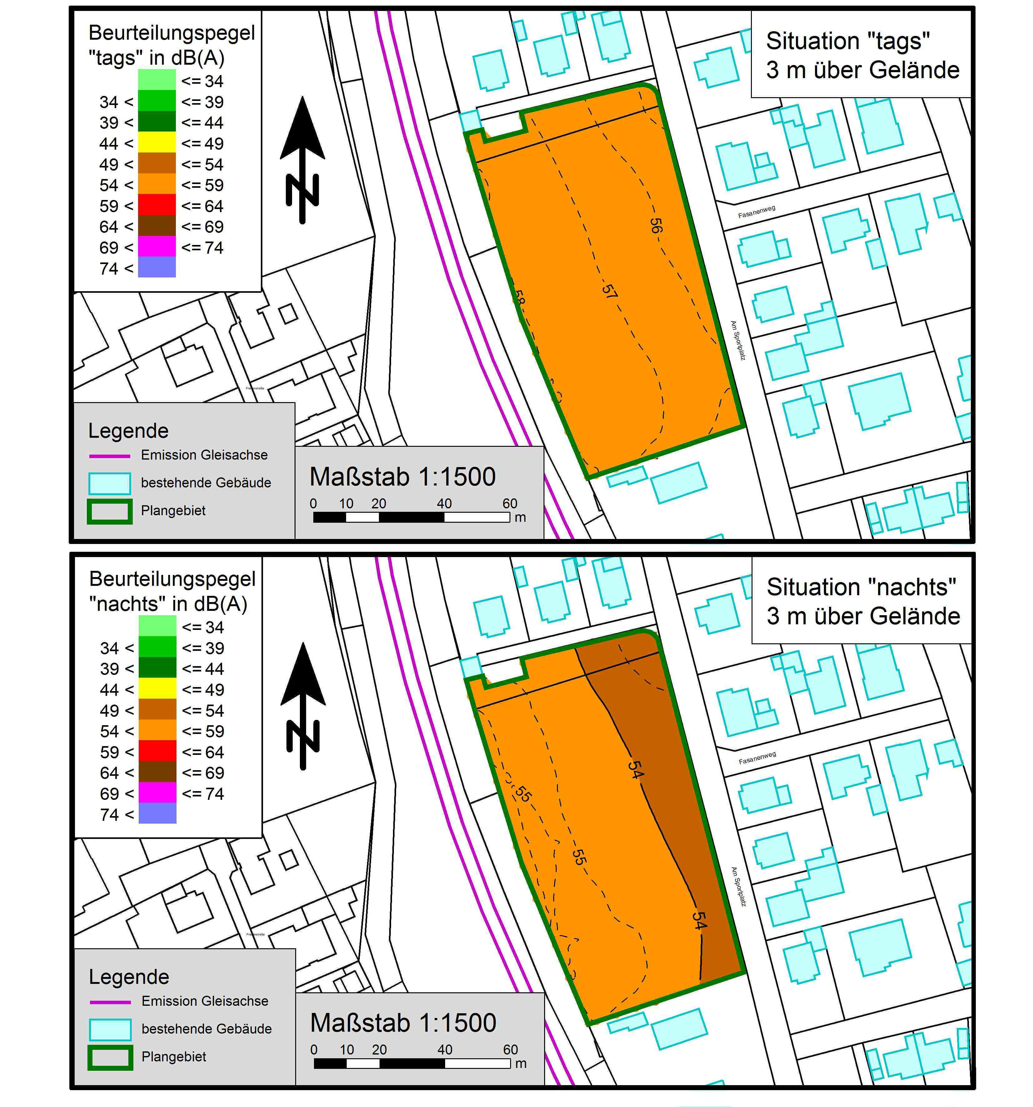

Slide 5
